Slide 1
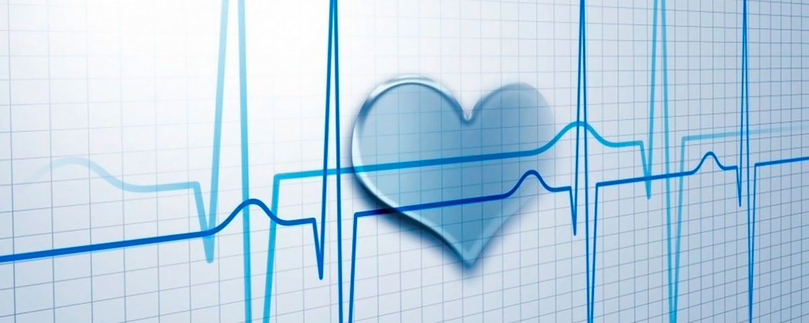
Вінницький національний медичний університет імені М.І.Пирогова
Кафедра внутрішньої медицини №2
5 курс
Вибіркова дисципліна
«ОСНОВИ ЕЛЕКТРОКАРДІОГРАФІЇ»
Notes:
Шановні студенти! Бажаєте ставити вірні діагнози, тоді вивчайте ЕКГ.
Знати ЕКГ – ЦЕ ЦІКАВО ТА ПІД СИЛУ КОЖНОМУ

Slide 2
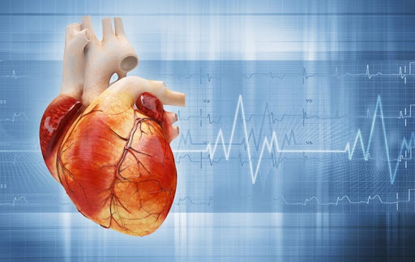
Електрокардіографія (ЕКГ)
— метод графічної реєстрації електричних явищ із поверхні тіла, що виникають у серцевому м’язі під час його діяльності.
Notes:
ЕКГ дозволяє визначити:
частоту і регулярність скорочень серця; наявність серцевих аритмій і блокад; наявність ішемічної хвороби або інфаркту тощо.

Slide 3
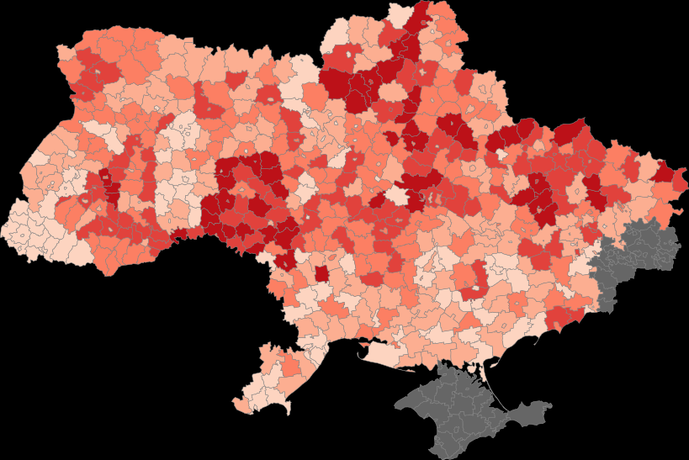
67% смертності належать до класу “9. Хвороби системи кровообігу”.
В Україні розповсюдженість серцевих аритмій складає від 10% до 38%.
Серед населення Києва розповсюдженість аритмій складає близько 12%.
Notes:
Чому таким важливим є вміння читати електрокардіограму?
Близько 67% смертності належать до класу “9. Хвороби системи кровообігу”.
В Україні розповсюдженість серцевих аритмій складає від 10% до 38%. Серед населення Києва розповсюдженість аритмій складає близько 12%.

Slide 4
Актуальність ЕКГ діагностики
Згідно даних ВООЗ, кожний третій хворий з серцево-судинними захворюваннями страждає різними порушеннями серцевого ритму.
Аритмії виявляються як при різних серцево-судинних захворюваннях, так і у здорових осіб.
Визначається чітка тенденція до зростання відсотку аритмій в популяції (в 1,6 разів за останні 15 років).
У США - екстрасистолія відзначалася у 6,5% здорових осіб, в Японії - у 1,4% чоловіків і у 1,1% жінок.
За останнє десятиріччя відмічається чотирикратне збільшення випадків аритмії у дитячій популяції.
Notes:
Згідно даних ВООЗ, кожний третій хворий з серцево-судинними захворюваннями страждає різними порушеннями серцевого ритму.
Смертність від аритмій в середньому складає: 1 година – 1 чоловік (АНА, 2008) і є найбільш частою причиною смерті в хворих із серцево-судинною патологією (50-60% всіх випадків смерті від серцево-судинних захворювань).
Аритмії виявляються як при різних серцево-судинних захворюваннях, так і у здорових осіб. Так, визначається чітка тенденція до зростання відсотку аритмій в популяції (в 1,6 разів за останні 15 років).
У США - екстрасистолія відзначалася у 6,5% здорових осіб, в Японії - у 1,4% чоловіків і у 1,1% жінок.
У 40–70% здорових осіб при холтерівському моніторуванні ЕКГ виявляють шлуночкові аритмії, у тому числі у 1–4% випадків — складні.
За останнє десятиріччя відмічається чотирикратне збільшення випадків аритмії у дитячій популяції.

Slide 5
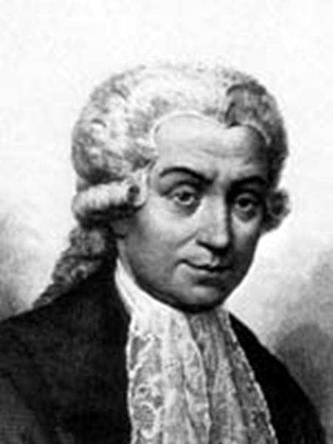
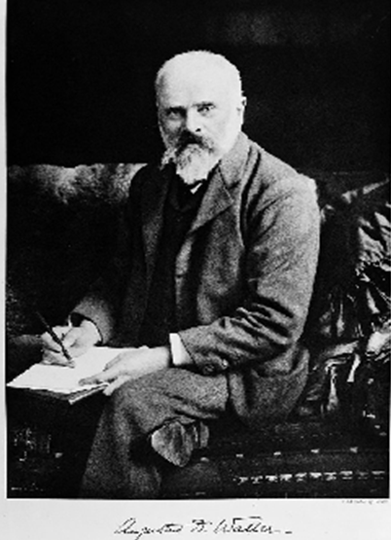
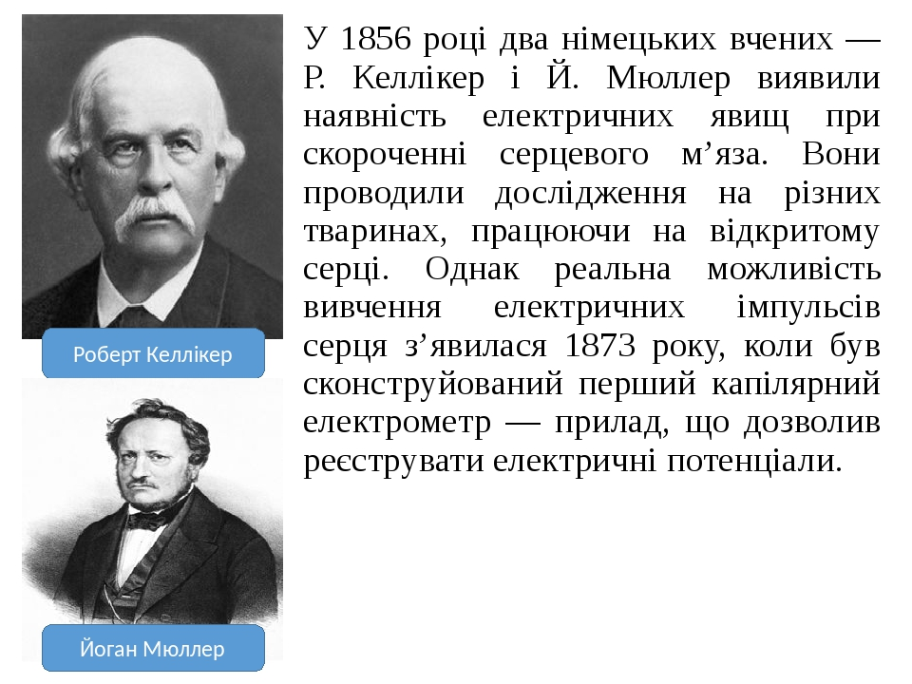
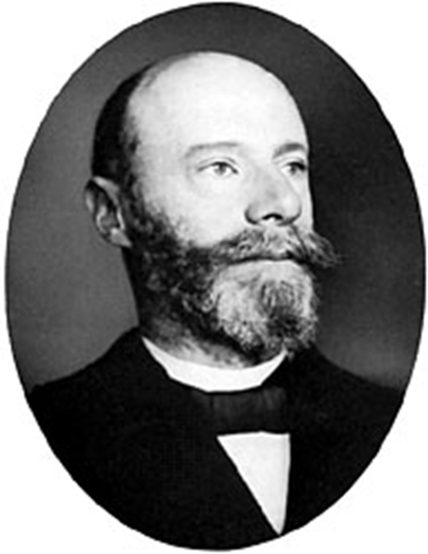
А. Уоллер
Вчені десятиліттями намагались «зазирнути» всередину людини, оцінити роботу серцевого м’язу. Так винайшли метод ЕКГ
Луіджі Гальвані
Роберт Келлікер
Йоган Мюллер
Вільям Ейнтховен
Notes:
Бажаєте ставити вірні діагнози, тоді вивчайте ЕКГ. Саме так вважав засновник методу ЕКГ професор Лейденського університету Ейнтховен Віллем (Einthoven W. 1860-1927), лауреат Нобелівської премії за розробку методу електрокардіографії (1924). І він мав рацію, оскільки ЕКГ дозволяє діагностувати не тільки порушення ритму, а й анатомо-фізіологічні особливості серця (наприклад, гіпертрофію шлуночків і передсердь); електролітну недостатність тощо.

Slide 6

Лейденський університет, де вперше було винайдено електрокардіограф
Notes:
Ейнтховен Віллем:
Запропонував методику розташування електродів на тілі людини. Запропонував 3 стандартні відведення від кінцівок
Розділив криву ЕКГ на п’ять хвиль: P, Q, R, S, T.
Розробив основи векторного аналізу ЕКГ: побудову електричної осі, визначення кута альфа, правило трикутника.
Сконструював перший електрокардіограф (1903).

Slide 7
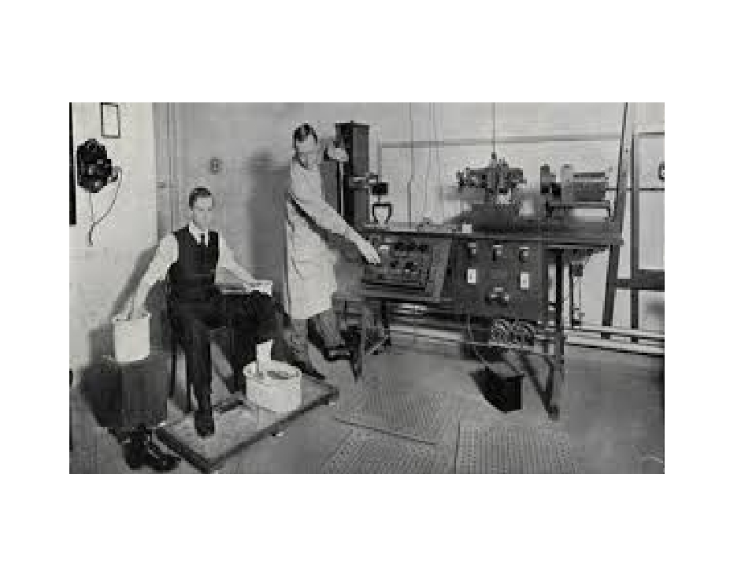
Перший електрокардіограф (270 кг вагою).
Notes:
Перший електрокардіограф був дуже громіздким приладом, він розташовувався на декількох столах і важив близько 270 кг.
Його обслуговуванням займалися п’ять кваліфікованих асистентів.

Slide 8
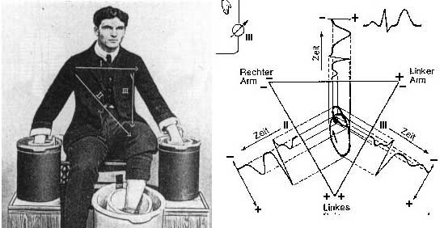
Запис електрокардіограми
(фотографія з першого підручника по ЕКГ, 1906 р.)
Notes:
Подальші дослідження дозволили
В 1932 році вперше запровадити систему грудних відведень (американський фізіолог Френк Вілсон та вчені Вольферт та Вуд).
У 1942 році запропонувано ще три відведення, які названі посиленими (американський кардіолог Е. Гольдбергер).

Slide 9
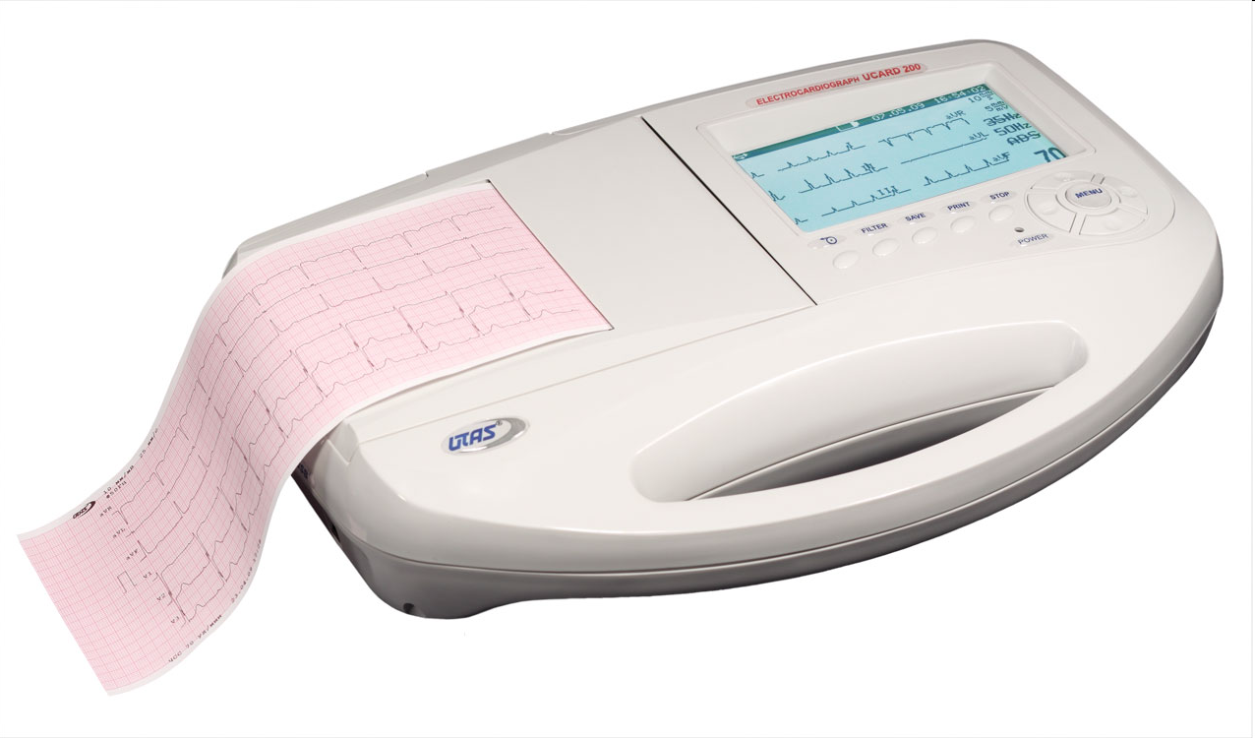
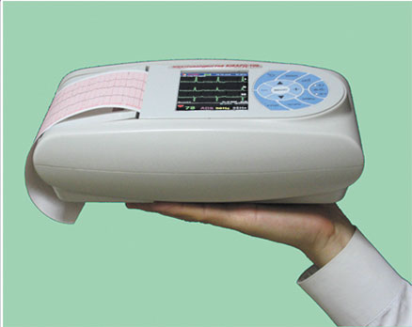
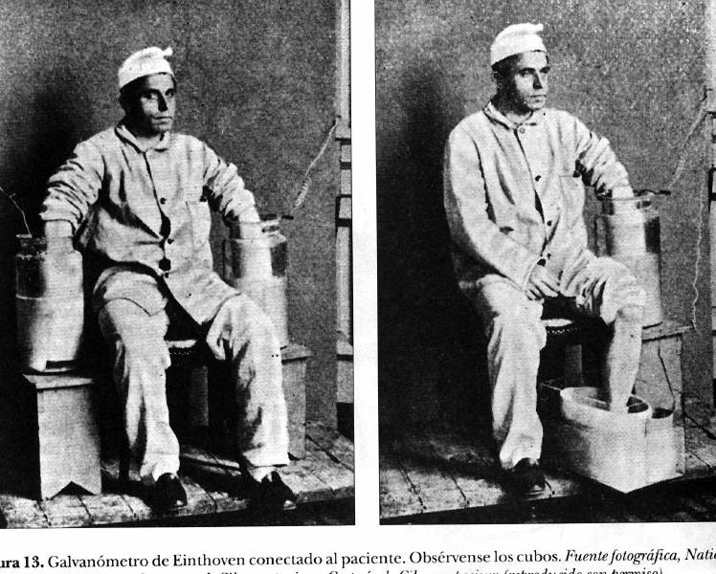
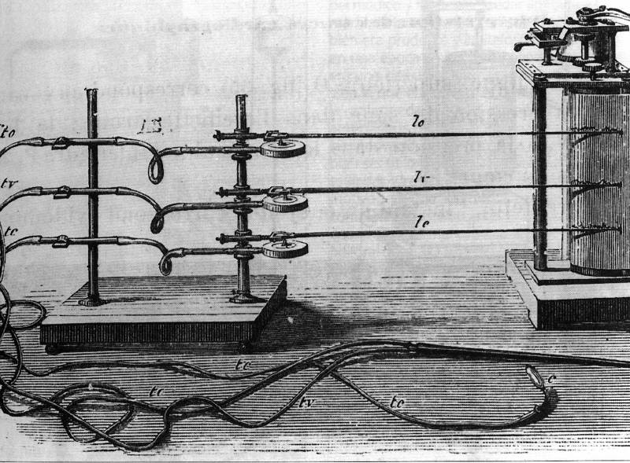
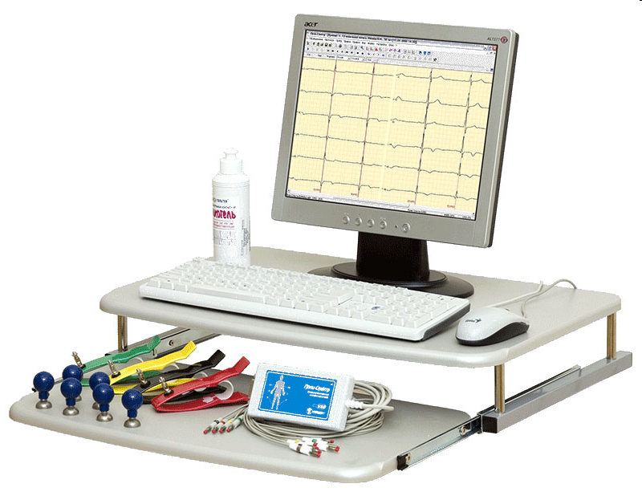
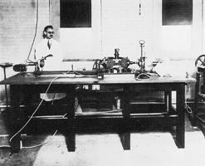
…ІСТОРІЇ РОЗВИТКУ ЕЛЕКТРОКАРДІОГРАФІЇ, ВІД МИНУЛОГО ДО СУЧАСНОСТІ

Slide 10
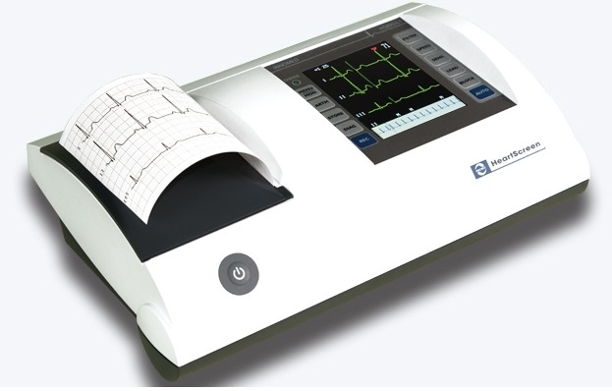
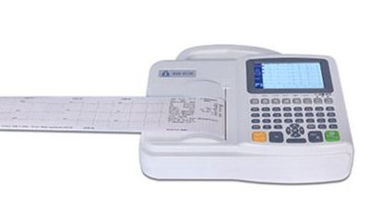
Золотим стандартом ЕКГ- діагностики є електрокардіографія із 12 стандартних відведень
Якщо Вам цікаво поринути в світ електрофізіології…
Приходьте до нас і вивчайте ЕКГ!
Notes:
Якщо Вам цікаво поринути в світ електрофізіології…
Приходьте до нас і вивчайте ЕКГ!

Slide 11
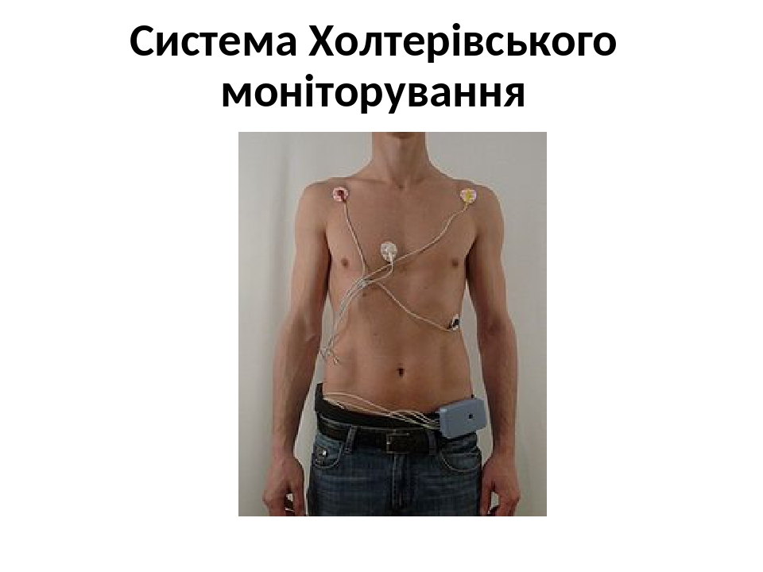
Добове моніторування ЕКГ
- це метод безперервної реєстрації роботи серця на ЕКГ за допомогою портативного пристрою протягом доби та при звичайному способі життя з наступною розшифровкою отриманих записів.
ЯКЩО БАЖАЄТЕ ЗРОЗУМІТИ МОЖЛИВОСТІ ДОБОВОГО МОНІТОРУВАННЯ ЕКГ - ТОДІ ЦЕЙ КУРС ДЛЯ ВАС!
Notes:
Якщо бажаєте ЗРОЗУМІТИ МОЖЛИВОСТІ ДОБОВОГО МОНІТОРУВАННЯ ЕКГ - ТОДІ ЦЕЙ КУРС ДЛЯ ВАС

Slide 12
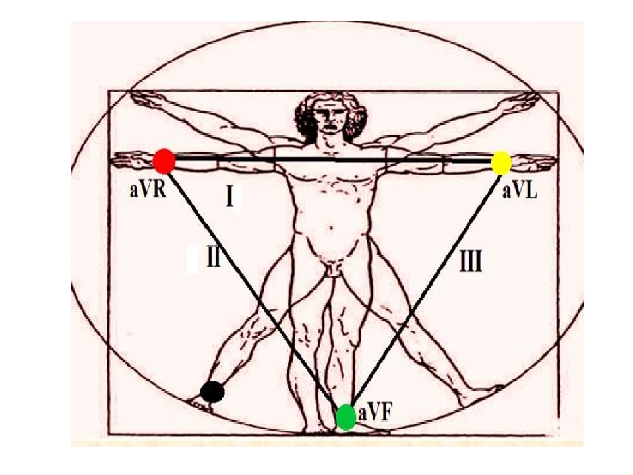
трикутник Ейнтховена
Навчання ніколи не вичерпує розум.
Леонардо да Вінчі
Notes:
Навчання ніколи не вичерпує розум.
Леонардо да Вінчі

Slide 13
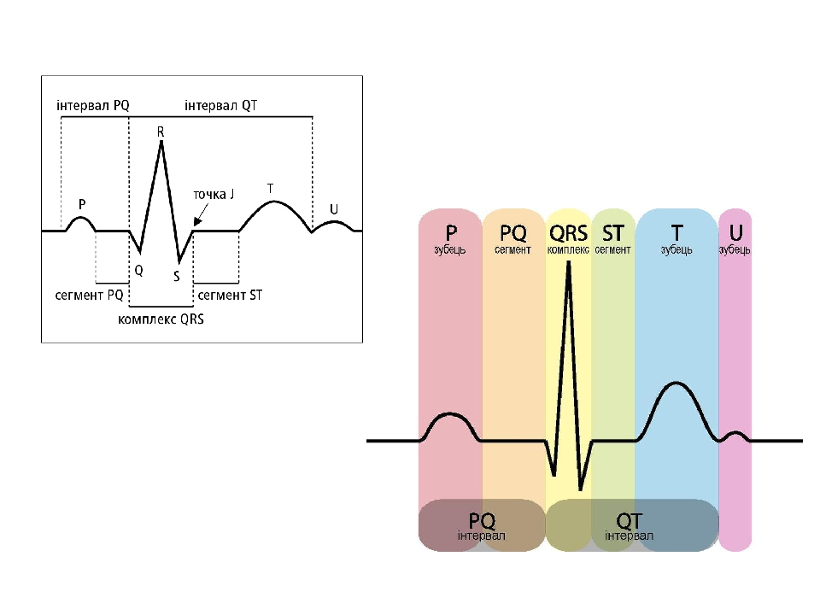
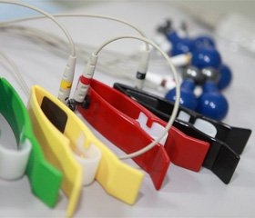
ЯК ПЕРЕВІРИТИ, ЧИ ПРАВИЛЬНО ЗАПИСАНА ЕЛЕКТРОКАРДІОГРАМА ?...
Notes:
ЯК ПЕРЕВІРИТИ, ЧИ ПРАВИЛЬНО ЗАПИСАНА ЕЛЕКТРОКАРДІОГРАМА ?...

Slide 14
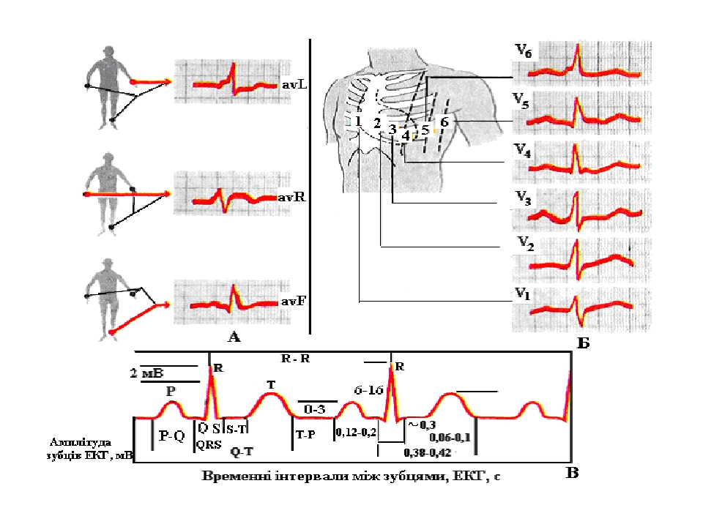
Точні вимоги щодо розташування електродів для сучасної ЕКГ були викладені в 1954 році в постанові Американської асоціації серця.
….ЗРОЗУМІТИ ВСІ НЮАНСИ ЗАПИСУ ТА РОЗШИФРОВКИ ЕКГ –
Notes:
….ЗРОЗУМІТИ ВСІ НЮАНСИ ЗАПИСУ ТА РОЗШИФРОВКИ ЕКГ –

Slide 15
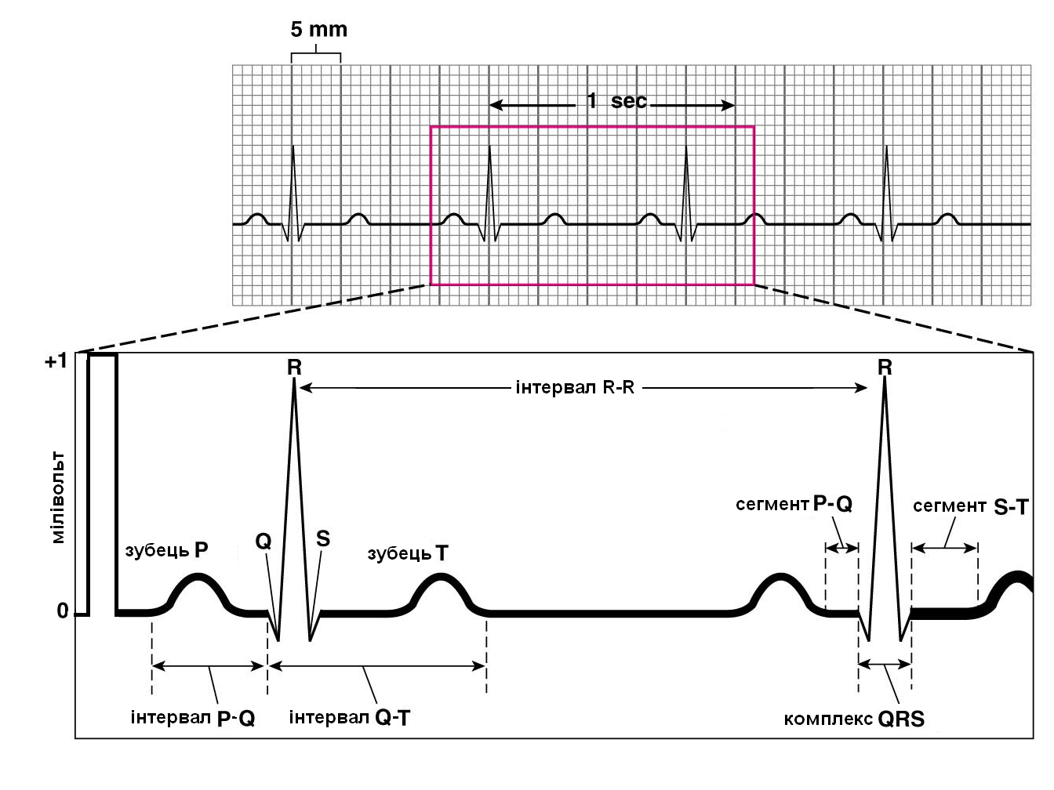
Схема ЕКГ
Notes:
ПОЧИНАЮЧИ ВІД ВИВЧЕННЯ НОРМАЛЬНОЇ ЕЛЕКТРОКАРДІОГРАМИ, З АНАЛІЗОМ ВСІХ СКЛАДОВИХ…
…ІНТЕРВАЛІВ ТА ЗУБЦІВ

Slide 16
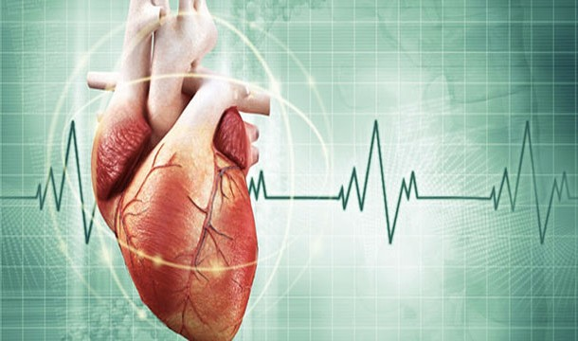


Бажаєте …
1
Прокачати «soft skills» розшифровки ЕКГ?
2
Дізнатися лайфхаки?
3
Навчитися гадати по ЕКГ?
4
Отримати різнобічні практично орієнтовані знання?
У ВАС Є ЩЕ БАГАТО ІНШИХ БАЖАНЬ? …
ПРИХОДЬТЕ ДО НАС І ВИВЧАЙТЕ ЦІКАВУ ЕКГ!
Notes:
У ВАС Є ЩЕ БАГАТО ІНШИХ БАЖАНЬ? …
ПРИХОДЬТЕ ДО НАС І ВИВЧАЙТЕ ЦІКАВУ ЕКГ!

Slide 17


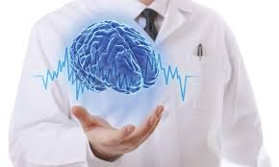
Необхідність кожному, незалежно від спеціальності!
Notes:
ЕКГ - Необхідна кожному, незалежно від спеціальності!

Slide 18
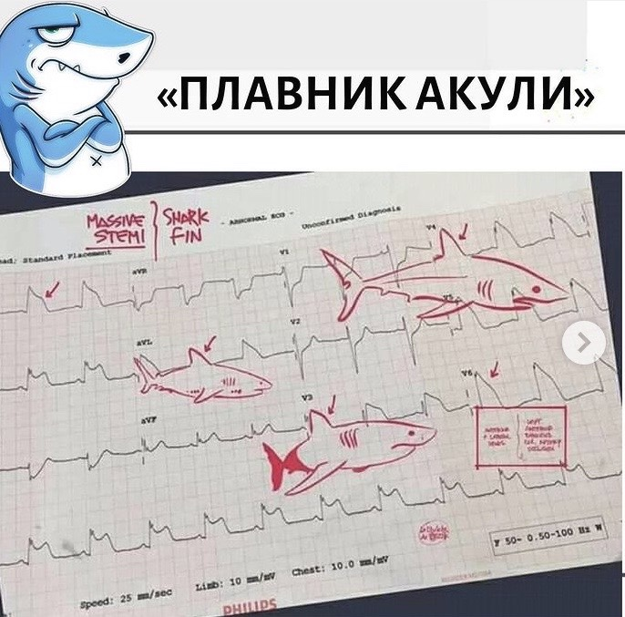
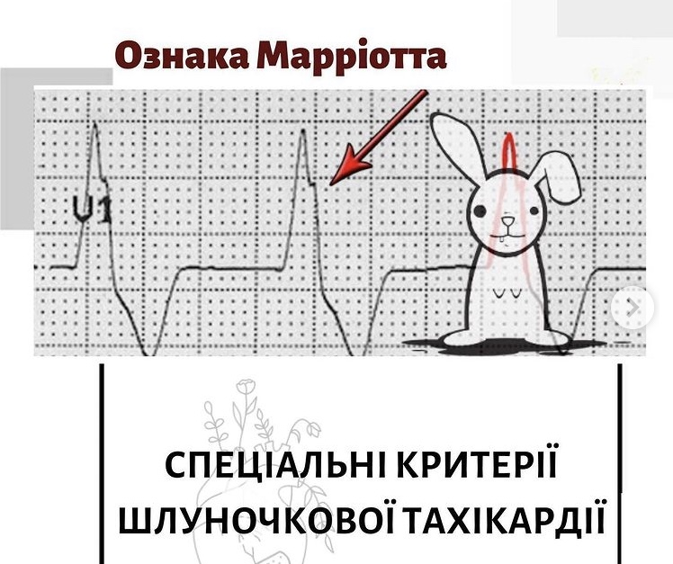
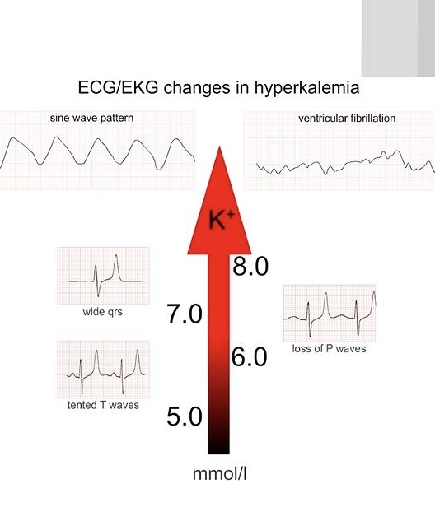
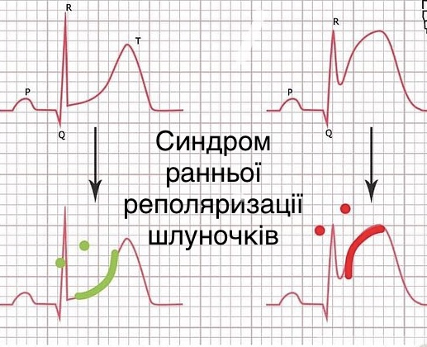
Notes:
В КУРСІ БУДУТЬ РОЗГЛЯНУТІ ПИТАННЯ АРИТМОЛОГІЇ З АНАЛІЗОМ ЕКГ ТА ЦІКАВІ ВИПАДКИ ПРИ ПРОВЕДЕННІ ЕЛЕКТРОКАРДІОГРАФІЇ.

Slide 19
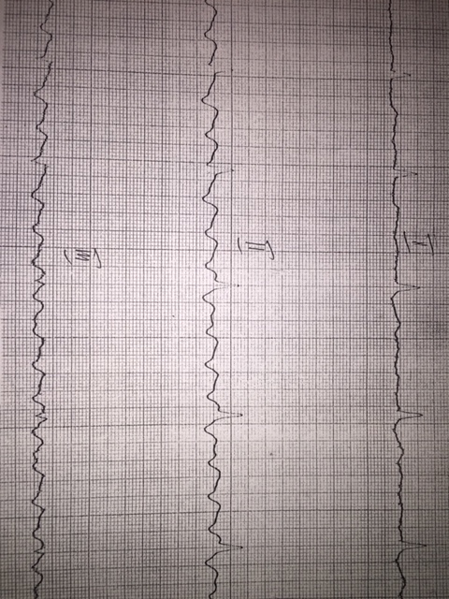
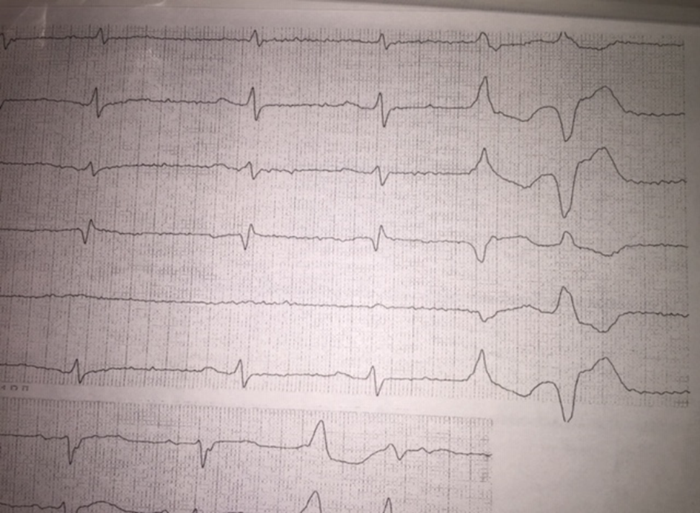
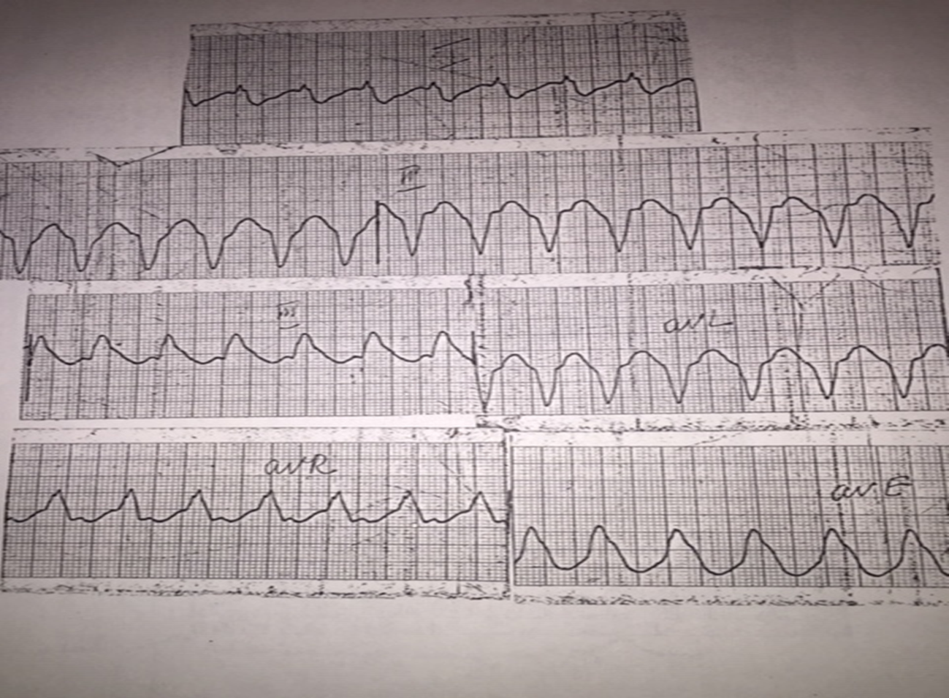
Notes:
ВЕЛИКА БАЗА ЕЛЕКТРОКАРДІОГРАМ З ЦІКАВИМИ ВИПАДКАМИ

Slide 20

А що тут, а там?...

Slide 21
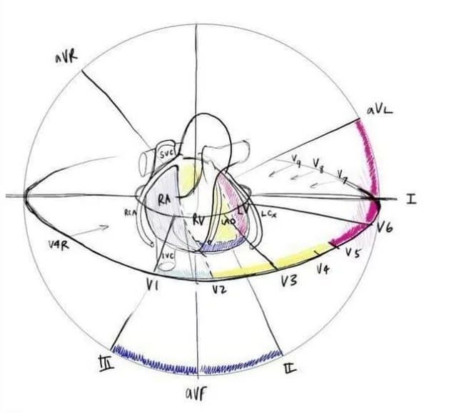
Доступно та просто про непрості речі!
Notes:
Вивчивши ЕКГ можна сказати, що ЕКГ це ПІД СИЛУ КОЖНОМУ. Доступно та просто про непрості речі!

Slide 22
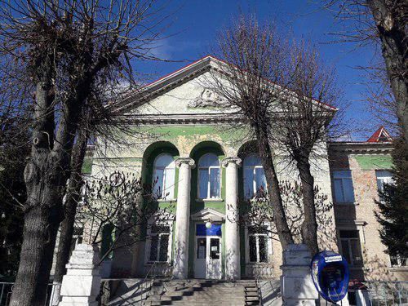
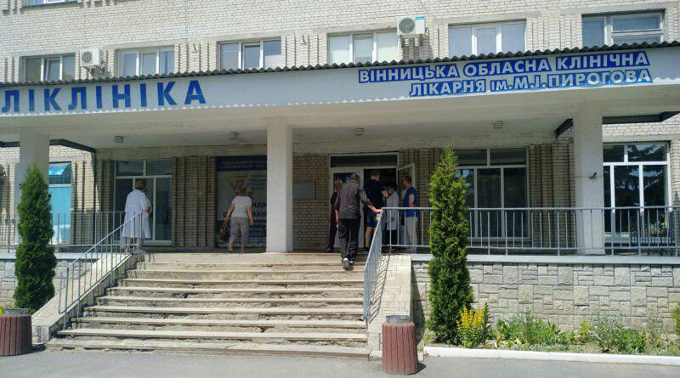
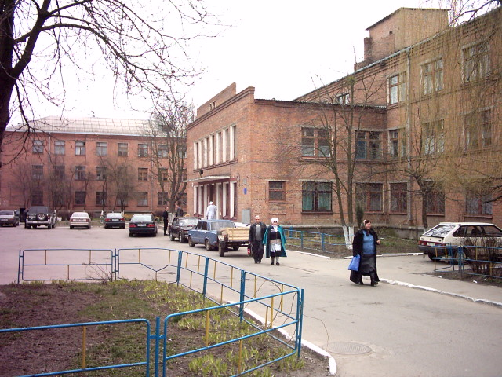
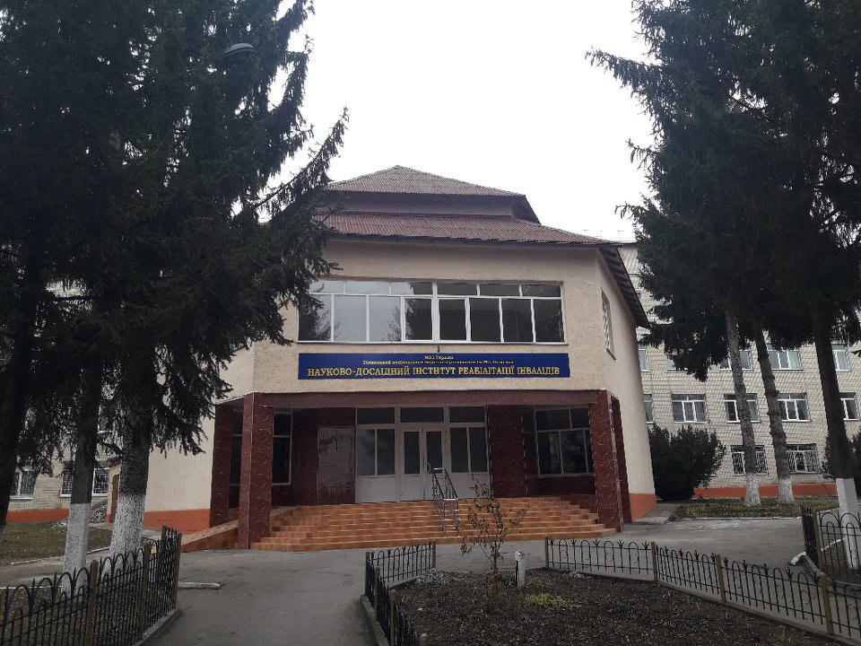
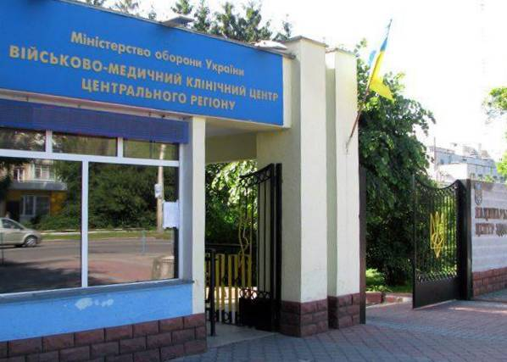
Науково-педагогічна і матеріально-технічна база
Усі викладачі кафедри внутрішньої медицини №2 мають вищу лікарську категорію, науковий ступінь і вчене звання.
Заняття проводяться на клінічних базах, ліцензованих для діагностики і лікування порушень ритму.
Якщо бажаєш навчатися у фахівців, вивчай ЕКГ саме у нас!

Slide 23


Обирайте дисципліну
“ОСНОВИ ЕЛЕКТРОКАРДІОГРАФІЇ ”
ЕКГ – це цікаво! екг ПІД СИЛУ КОЖНОМУ.
Кращий спосіб почати робити – перестати говорити і почати робити. Уолт Дісней
Ми готові розпочинати!
Автори презентації: проф. Масік Н.П., к.мед.н. Осипенко І.П.
Notes:
Аудиторні заняття дозволяють вивчати лише загальні принципи ЕКГ- діагностики. Отож, для більш грунтовних знань обирайте дисципліну “ ОСНОВИ ЕЛЕКТРОКАРДІОГРАФІЇ. Бо ЕКГ – це цікаво! ЕКГ ПІД СИЛУ КОЖНОМУ.
Ми готові розпочинати!
Кращий спосіб почати робити – перестати говорити і почати робити. – Уолт Дісней

